Slide 1
Астраханский кооперативный техникум экономики и права Курсовой проект на тему «Проектирование локальной вычислительной сети»
Выполнил Студент гр. ССА-30
Татанов Дамир

Slide 2
Цели и задачи
Целью выполнения курсового проекта является приобретение практических навыков анализа технического задания и проектирования локальных вычислительных сетей. Курсовой проект выполняется согласно техническому заданию (ТЗ) на проектирование локальной вычислительной сети.
Задачами данного курсового проекта является
Провести анализ объекта проектирования;
Разработать схему расположения кабельных трасс и оборудования для здания 1;
Разработать схему кабельной коммуникации между Зданиея
Разработать структурную схему сети;
Разработать схему размещения оборудования в шкафу телекоммуникационном;
Произвести подбор необходимого оборудования;
Оформить спецификацию необходимого оборудования.

Slide 3
Анализ проектируемого объекта
№ п/п | № Здания | № Помещения | Назначение помещения | Количество проектируемых информационных розеток | Примечания
1 | 1 | 1 | Актовый зал | 3
2 | 1 | А1 | Артистическая
3 | 1 | А2 | Артистическая
4 | 1 | А3 | Артистическая
5 | 1 | А4 | Музыкальные Инструменты
6 | 1 | А5 | Декорации
7 | 1 | 2 | Коридор
8 | 1 | 3 | Уборная
9 | 1 | 4 | Кабинет математики | 1
10 | 1 | 5 | Лаборантская
11 | 1 | 6 | Кабинет Физики | 2
12 | 1 | 7 | Лестница
13 | 1 | 8 | Кабинет Английского языка | 2
14 | 1 | 9 | Учебный кабинет 7 класс | 2
15 | 1 | 10 | Учебный кабинет 6 класс | 2
16 | 1 | 11 | Учебный кабинет 6 класс | 2
17 | 1 | 12 | Рекреация
18 | 1 | 13 | Лестница
19 | 1 | 14 | Лит холл
20 | 1 | 14А | Лифт
21 | 1 | 15 | Коридор
22 | 1 | 16 | Спорт зал
23 | 1 | 17 | Тренерская
24 | 1 | 18 | Кровля
25 | 1 | 19 | Коридор
26 | 1 | 20 | Хореографический зал
27 | 1 | 21 | Кровля
28 | 1 | 22 | Рекреация
29 | 1 | 23 | Приемная | 1
30 | 1 | 24 | Кабинет директора | 1
31 | 1 | 25 | Комната отдыха
32 | 1 | 26 | Уборная
33 | 1 | 27 | Учебный класс | 2
34 | 1 | 28 | Учебный класс | 2
35 | 1 | 29 | Игровая
36 | 1 | 30 | Раздевалка
37 | 1 | 31 | Лестница
38 | 1 | 32 | Учебный класс | 3
39 | 1 | 33 | Лестница
40 | 1 | 34 | Коридор
41 | 1 | 35 | Кабинет
42 | 1 | 36 | Уборная
43 | 1 | 37 | Библиотека | 10
44 | 1 | 38 | Раздевалка
45 | 1 | 39 | Раздевалка
46 | 1 | 40 | Уборная
47 | 1 | 41 | Учебный класс | 2
48 | 1 | 42 | Игровая
49 | 1 | 43 | Учебный класс | 2
50 | 1 | 44 | Кабинет
51 | 1 | 45 | Лестница
52 | 1 | 46 | Уборная
53 | 1 | 47 | Раздевалка
54 | 1 | 48 | Лестница
55 | 1 | 49 | Раздевалка
56 | 1 | 50 | Сан. узел
57 | 1 | 51 | Подсобная
58 | 1 | 52 | Учебный класс | 2
59 | 1 | 53 | Игровая | 1
60 | 1 | 54 | Игровая
61 | 1 | 55 | Кабинет
62 | 1 | 56 | Раздевалка

Slide 4
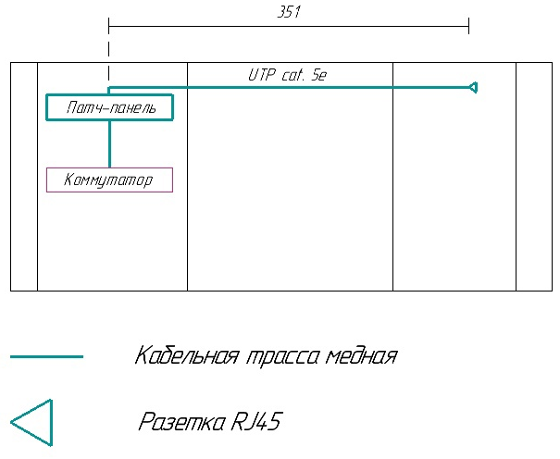
Структурная схема

Slide 5
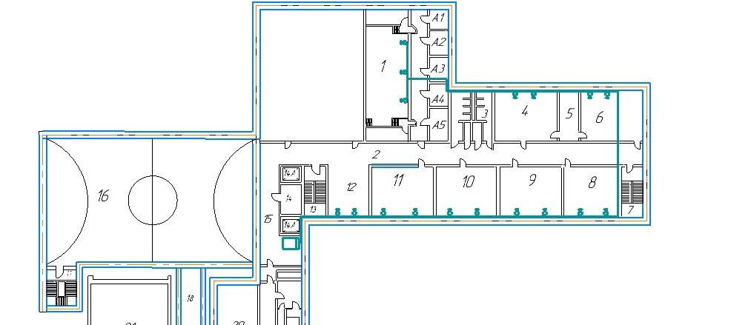
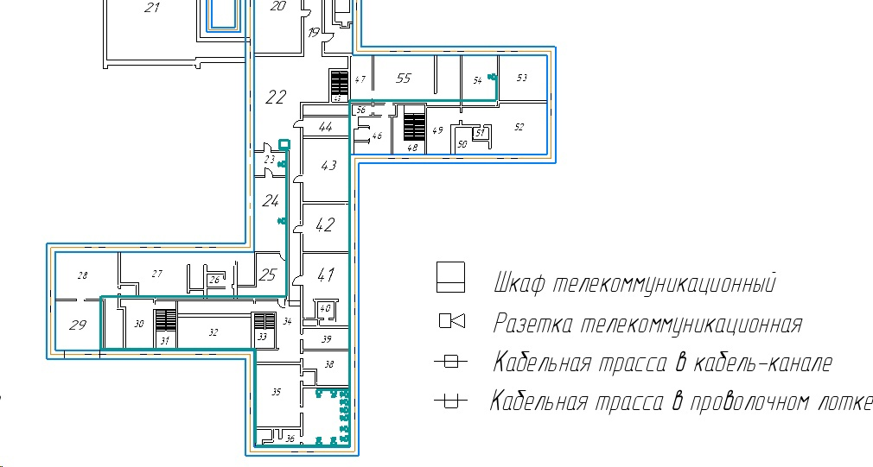
Расположение кабельной трассы и оборудования

Slide 6
№ п/п | Наименование, Технические характеристики | Тип, марка | Код продукции | Производитель | Ед. измерения | Кол-во
1 | Телекоммуникационный шкаф 19 дюймов 12U GYDERS GDR-126060GM | GDR-126060GM | 203225712 | GYDERS | шт | 2
2 | Коммутатор Cisco, Small Business SF250, управляемый, уровень: 2, портов: 48, SF250-48-K9-EU | Small Business SF250 | 108710 | Cisco | шт | 1
3 | Кабель UTP 2PR 24AWG cat.5e | 01-0121-3 | - | PROconnect | м
4 | Блок розеток для 19' шкафов горизонтальный 8 розеток SHT19-8SH-S-2.5EU | SHT19-8SH-S-2.5EU | 26450 | Hyperline | шт | 1
5 | APC Smart-UPS 1000 ВА с ЖК-индикатором, 230 В | SMT1000I | 794365 | Smart-UPS | шт | 2
6 | Патч-панель UTP, 19", 48 портов RJ45, cat.5е, 1U, Krone Type, компактная, "L" Акция т/к | TWT-PP50TEL45 | 55229 | Krone Type | шт | 1
7 | Коммутационный шнур RJ 45 - категория 5е U/UTP PVC неэкранированный 2 м | C6-UTPSGSPVCGR-0.9M | 051637 | Legrand | Кол-во
8 | Розетка скрытой установки компьютерная RJ45 Blanca Schneider Electric BLNIS045001 | BLNIS045001 | BLNIS045451 | Schneider Electric | Кол-во | 41
9 | Кабель-канал 40х40 белый (2м) | УТ000001255 | 809035 | Leiden Electric | Метр | 34
10 | Кабель-канал ПВХ 20х20 мм цвет белый | 00436 | - | Kopos | Метр | 50
11 | Коммутационный шнур RJ 45 - категория 5е U/UTP PVC неэкранированный 2 м | PVC-UTP-5e-4x2x24AWG | 051637 | Legrand | Кол-во | 20

Slide 7
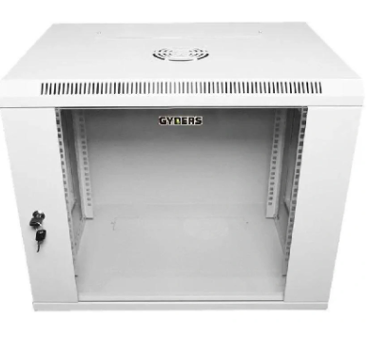
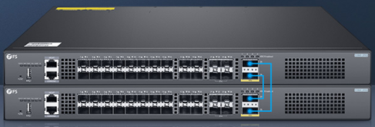
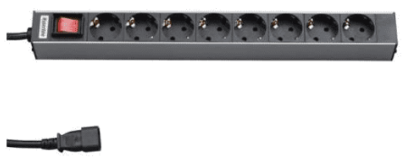
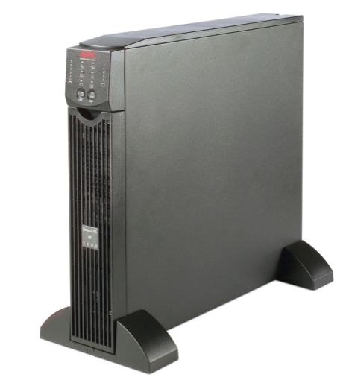
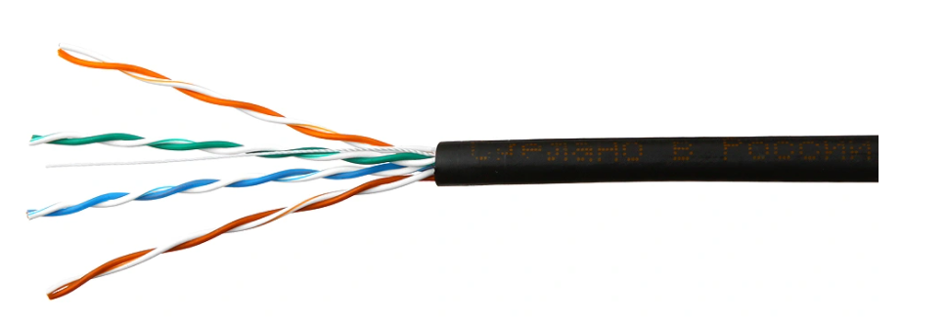

Коммутатор Cisco, Small Business SF250, управляемый, уровень: 2, портов: 48, SF250-48-K9-EU
Блок розеток для 19' шкафов горизонтальный 8 розеток SHT19-8SH-S-2.5EU
Телекоммуникационный шкаф 19 дюймов 12U GYDERS GDR-126060GM
Кабель UTP 2PR 24AWG cat.5e
Патч-панель UTP, 19", 48 портов RJ45, cat.5е, 1U, Krone Type, компактная, "L" Акция т/к
APC Smart-UPS 1000 ВА с ЖК-индикатором, 230 В

Slide 8
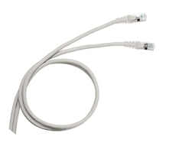
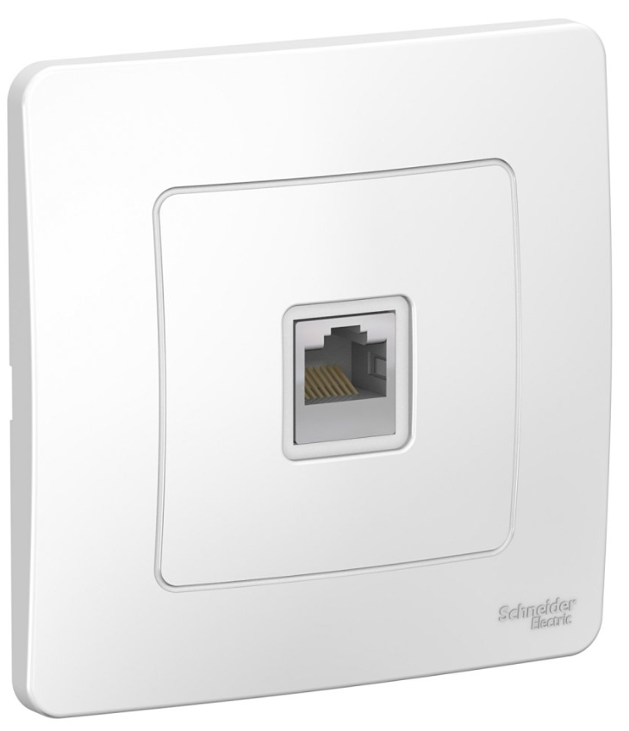
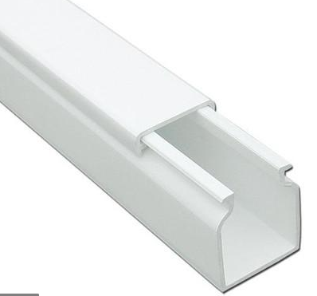
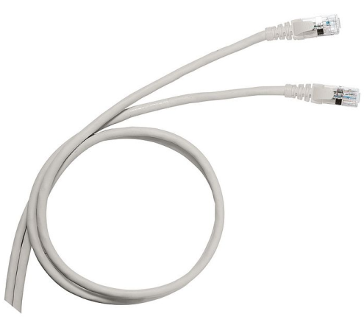
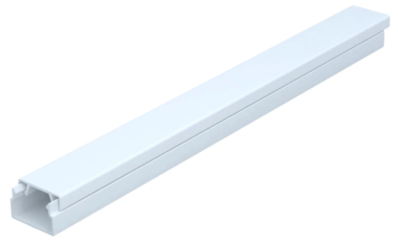
Коммутационный шнур RJ 45 - категория
5е U/UTP PVC неэкранированный 2 м
Розетка скрытой установки компьютерная
RJ45 Blanca Schneider Electric
Кабель-канал 40х40 белый (2м)
Кабель-канал ПВХ 20х20 мм цвет белый
Коммутационный шнур RJ 45 - категория 5е U/UTP PVC неэкранированный 2 м

Slide 9
Заключение
Проведен анализ объекта проектирования;
Разработана схема кабельной коммуникации между Зданием;
Разработана структурная схема сети;
Разработана схема расположения кабельных трасс и оборудования для здания;
Разработана схема расположения кабельных трасс и оборудования для здания;
Разработана схема размещения оборудования в телекоммуникационном шкафу;
Произведен подбор необходимого оборудования;
Оформлена спецификация необходимого оборудования.

